Slide 1
原型定义与函数说明举例
例1：编写一个加法程序，将存放在变量A和B中的8位无符号数相加，并按十六进制的形式显示该算式及结果（不考虑进位）。
分析：
变量A， B放在数据段中，现在要显示 XX + YY = ZZ
流程：
1. 取变量A，转换其显示结果，放在以szMsg为首址的存储区中
2. 取变量B的值，转换其显示结果，放在以szMsg为首址的存储区中，紧随A值串之后
3. 将A、B相加，转换其显示结果，放在以szMsg为首址的存储区中，紧随A、B值串之后，末尾添0

Slide 2
原型定义与函数说明举例
.386
.MODEL FLAT, STDCALL ；
OPTION CASEMAP :NONE ；区分大小写
；用户自定义符号区分大小写
MessageBoxA PROTO :DWORD, :DWORD, :DWORD, :DWORD
ExitProcess PROTO :DWORD
includelib user32.lib ；MessageBoxA所在的库
includelib kernel32.lib ；ExitProcess所在的库
.DATA
szDlgTitle DB 'A WIN32 Sample：ADDER', 0 ；消息框的标题名
szMsg DB '00H+00H=00H', 0 ；待显示的字符串(算式)
A DB 1EH ；待加数
B DB 3AH ；待加数
MB_OK EQU 0 ；消息框中“确定” 按钮的值

Slide 3
原型定义与函数说明举例
.CODE ；代码段开始
START：
CALL ADDER ；调用加法运算及转换子程序
（与DOS下的做法类似）
invoke MessageBoxA, 0, ADDR szMsg, ADDR szDlgTitle, MB_OK
invoke ExitProcess, 0 ；退出并返回操作系统，

Slide 4
原型定义与函数说明举例
ADDER PROC
MOV ESI，OFFSET szMsg ；ESI指向待显示字符串的偏移地址首址
MOV AL，A ；取第一个待加数
CALL CONVERT ；按16进制形式转换成ASCII码并存到
；szMsg的0、1两个字节单元中
ADD ESI，4 ；szMsg的指针指向下一个加数的ASCII码位置
MOV AL，B ；取第二个待加数
CALL CONVERT ；按16进制形式转换成ASCII码并存到szMsg
；的4、5两个字节单元中
MOV AL，A
ADD AL，B ；求和
ADD ESI，4 ；szMsg的指针指向和数的ASCII码位置
CALL CONVERT ；将和数转换成ASCII码后存到szMsg的
；8、9两个字节单元中
RET
ADDER ENDP

Slide 5
原型定义与函数说明举例
CONVERT PROC
MOV AH，AL
SHR AL，4
CMP AL，10
JB L1
ADD AL，7
L1: ADD AL，30H
MOV [ESI]，AL
AND AH，0FH
CMP AH，10
JB L2
ADD AH，7
L2: ADD AH，30H
MOV [ESI+1]，AH
RET
CONVERT ENDP
END START

Slide 6
6.5 WIN32窗口程序结构
1、窗口应用程序的基本框架
(1)主程序 —— 操作系统启动，即前面介绍的主程序
(2)窗口主程序 —— 被主程序调用
注册并创建窗口，装载菜单等资源
注册窗口时指定窗口消息处理程序入口
不断从操作系统获取与所建窗口有关的消息
将键盘消息转换为对应的ASCII码
将消息经操作系统发送给窗口消息处理程序
C语言版WIN32程序没有主程序
(2), (3)省略就是前面所学的WIN32 程序
循环
没有直接调用窗口消息处理程序!
所有的WIN32程序都是这一框架
能改变的：窗口风格、菜单、快捷键、图标等资源及其风格，用户处理程序

Slide 7
6.5 WIN32窗口程序结构
(3)窗口消息处理程序
接收操作系统转发来的消息
分析消息类型，根据不同的消息做不同的处理：
. 调用Windows API函数
. 调用“用户处理程序”中的函数
. 未处理的消息，交给操作系统做缺省处理.
(4)用户处理程序 —— 被窗口消息处理程序调用
窗口消息处理程序分析消息类型，
调用用户的各种处理程序
消息：指操作系统发给应用程序的各种命令，操作系统将这些不同的命令转换成统一的格式，按照命令产生的时间顺序存放到消息队列中。

Slide 8
6.5 WIN32窗口程序结构
与界面有关的资源？
“资源”:显示界面 —— 菜单、对话框、字符串、图标和位图
不必专门编写界面程序，只要编辑一个资源文件(.RC)即可
资源文件(.RC):描述界面的数据,显示界面的代码由API函数库提供
资源转换程序：资源编译程序rc.exe
将.RC文件转换为.RES文件

Slide 9
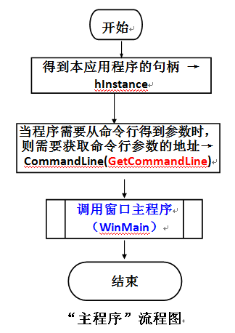
6.5 WIN32窗口程序结构
(1)主程序
功能：
获取本程序在主存中的地址
——也称句柄
句柄: 唯一标识某个程序或窗口等的
“代号”, 一般是它们的地址
目的： 标识窗口等资源属于哪个程
序, 便于消息的分发
获取命令行参数的地址
调用窗口主程序等

Slide 10
6.5 WIN32窗口程序结构
例：在屏幕上创建一个窗口，窗口的标题为：”Our First Window”,要求在窗口中显示字符串“Win32 assembly is great and easy!”.
主程序：——主程序前要指明下列函数的引入库及头文件
INVOKE GetModuleHandle, NULL ；获得并保存本程序的句柄
MOV hInstance, EAX
INVOKE GetCommandLine
MOV CommandLine, EAX
INVOKE WinMain, hInstance, NULL, \
CommandLine, SW_SHOWDEFAULT ；调用窗口主程序
INVOKE ExitProcess, EAX
数据段中必须定义：
hInstance DD 0 ；实例句柄
CommandLine DD 0 ；

Slide 11
6.5 WIN32窗口程序结构
(2) 窗口主程序
WinMain PROTO
hInst：DWORD，;应用程序的实例句柄。
实例:主程序中实际存在的程序代码和
数据用于区别的描述信息
hPrevInst： DWORD， ; 前一个实例句柄（参数值恒为NULL）
lpCmdLine：DWORD，
; 命令行指针，指向以0结束的命令行字符串
nCmdShow：DWORD ;如何显示窗口
窗口主程序：
注册窗口类、建立窗口、显示窗口、刷新窗口客户区;
然后进入消息获取和处理的循环，不断地从操作系统中获取对所创建的窗口进行操作的消息，并分发到“窗口消息处理程序”

Slide 12
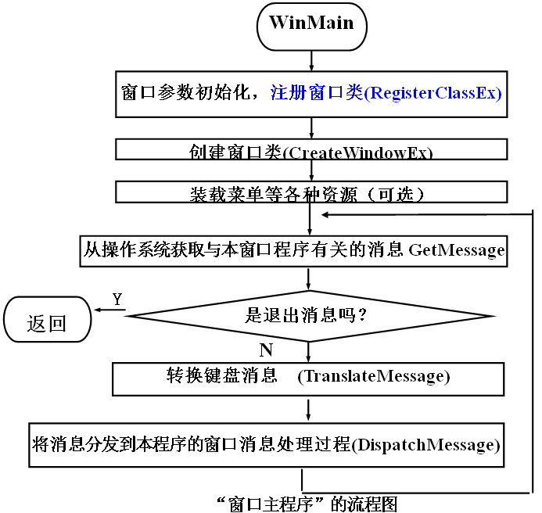
6.5 WIN32窗口程序结构

Slide 13
6.5 WIN32窗口程序结构
(3) 窗口消息处理程序
对接收到的消息进行判断，分类处理:
. 调用Windows API函数
. 调用“用户处理程序”中的函数
. 未处理的消息，交给操作系统做缺省处理
函数名：WndProc，也可以自行定义。
原型说明必须满足如下的形式
WndProc PROTO hWin :DWORD, ；窗口句柄
uMsg :DWORD, ；消息号，指明消息的种类，分支判断
wParam :DWORD, ；该消息的附加信息。若是子消息号，
； 则是嵌套分支判断的依据
lParam :DWORD ；该消息的附加信息

Slide 14
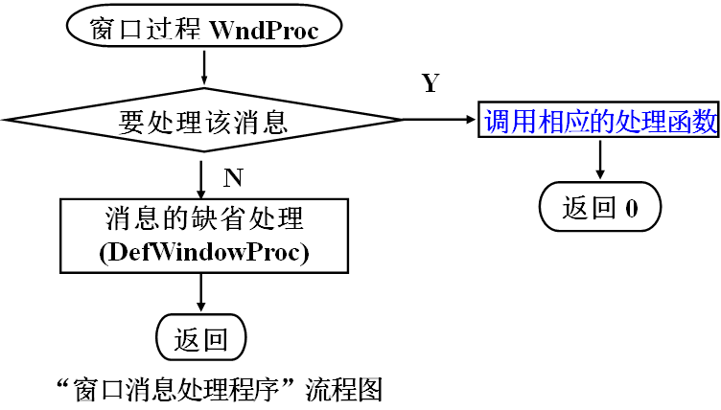
6.5 WIN32窗口程序结构

